Slide 1
KEMENCENGAN DAN KERUNCINGAN
Data Tidak Berkelompok & Data Kelompok
Sumber :
Yenli Megawati &Lelly Christin : modul statistik 1
Buku statistik dll
Statistik & Probabilitas

Slide 2
SISTEMATIKA
Kemencengan
Keruncingan
Latihan Soal
Statistik & Probabilitas

Slide 3
KEMENCENGAN (SKEWNESS)
Kemencengan (skewness) merupakan derajat ketidaksimetrian (keasimetrisan), atau dapat juga didefinisikan sebagai penyimpangan dari kesimetrian, dari suatu distribusi. Jika suatu kurva frekuensi (poligon frekuensi yang terhaluskan) dari suatu distribusi memiliki ekor kurva yang lebih panjang ke arah sisi kanan dibandingkan ke arah sisi kiri dari nilai maksimum tengah, maka distribusi seperti ini dikenal dengan nama distribusi miring ke kanan, atau memiliki kemiringan positif. Untuk kondisi kebalikannya, distribusinya dikenal sebagai distribusi miring ke kiri atau memiliki kemiringan negatif.
Statistik & Probabilitas

Slide 4




KEMENCENGAN (SKEWNESS)
Macam-macam kemencengan
Menceng kanan memiliki kemiringan positif
Menceng kiri memiliki kemiringan negatif
Simetris
Bimodal
Kemiringan nol
Kemiringan positif
kemiringan negatif
Bimodal
Statistik & Probabilitas

Slide 5
KEMENCENGAN (SKEWNESS)
Kelas | Frekuensi
 | A | B | C | D
2,5 - 7,5 | 2 | 2 | 2 | 1
7,5 - 12,5 | 4 | 9 | 10 | 2
12,5 - 17,5 | 6 | 4 | 8 | 4
17,5 - 22,5 | 9 | 3 | 6 | 6
22,5 - 27,5 | 6 | 4 | 4 | 8
27,5 - 32,5 | 4 | 9 | 2 | 10
32,5 - 37,5 | 2 | 2 | 1 | 2
N | 33 | 33 | 33 | 33
Mean | 20 | 20 | 16,52 | 23,48
Median | 20 | 20 | 15 | 25
Modus | 20 | - | 10 | 30
Statistik & Probabilitas

Slide 6
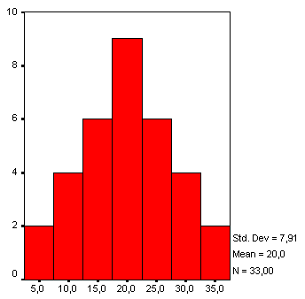
KEMENCENGAN (SKEWNESS)
Pada kelompok A,
Data menyebar secara normal, sehingga histogram yang terbentuk mengikuti kurva normal.
mean = med = mod = 20
Statistik & Probabilitas

Slide 7
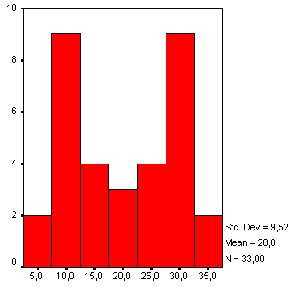
KEMENCENGAN (SKEWNESS)
Pada kelompok B
Data simetris kanan & kiri, sehingga histogram yang terbentuk bersifat simetris.
mean = median = 20,
memiliki 2 modus
Statistik & Probabilitas

Slide 8
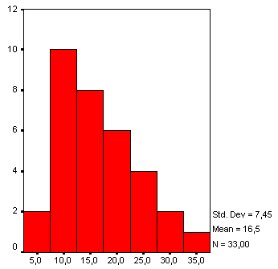
KEMENCENGAN (SKEWNESS)
Pada kelompok C
histogram yang terbentuk panjang ke kanan
mean (16,52) > med (15) > mod (10)
Statistik & Probabilitas

Slide 9
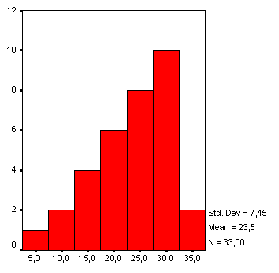
KEMENCENGAN (SKEWNESS)
Pada kelompok D,
histogram yang terbentuk panjang ke kiri.
mean (23,48)< med (25) < mod (30)
Statistik & Probabilitas

Slide 10
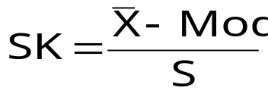
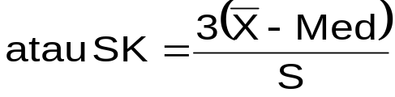
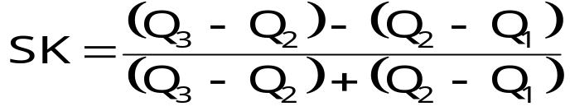
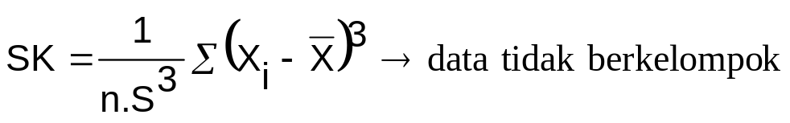
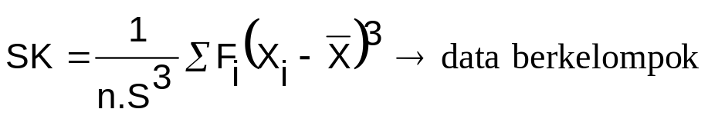
KEMENCENGAN (SKEWNESS)
Tingkat kemencengan menurut para ahli
karl Pearson
BowLey
Alpa 3
Aturan Lemencengan /Kemiringan
SK = 0, simetris.
SK < 0, menceng kiri.
SK > 0, menceng kanan.
Statistik & Probabilitas

Slide 11
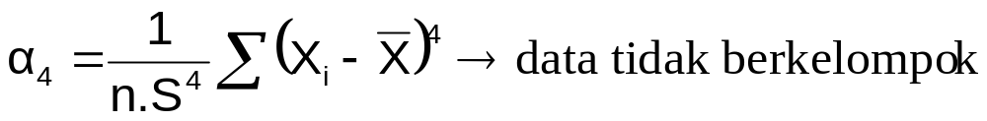
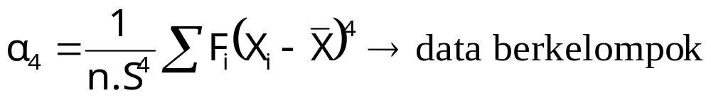
KERUNCINGAN (KURTOSIS)
Keruncingan adalah derajat ketinggian puncak atau keruncingan suatu distribusi. Nilainya biasanya merupakan nilai relatif terhadap distribusi normal.
α₄ > 3
α₄ = 3
α₄ < 3
a.Leptokurtik/runcing
b.Platikurtik/datar
c.Mesokurtik/
normal
Tingkat keruncingan diukur menurut alpa 4
Statistik & Probabilitas

Slide 12
KERUNCINGAN (KURTOSIS)
Leptokurtik
Mesokurtik
Platikurtik
Statistik & Probabilitas

Slide 13
LATIHAN SOAL
SOAL 1
Tianshi Group Indonesia memproduksi obat-obatan yang bermutu tinggi. Sub Cabang Bandung mempunyai pegawai ahli dalam produksi obat khusus ginjal, sebagai berikut:
No | Nama Pegawai | Hasil Produksi /hari
1 | Mulyadi | 350
2 | Ibrahim | 500
3 | Umar | 750
4 | Made | 750
5 | fauzi | 550
6 | Pritiwi | 360
7 | Cristina | 675
Anda diminta untuk menghitung :
Tingkat kemencengan!
Tingkat keruncingan!
Statistik & Probabilitas

Slide 14
LATIHAN SOAL
SOAL 2
Sebuah perusahaan ingin melihat tingkat IQ dari seluruh karyawannya. Berikut adalah data yang berhasil dikumpulkan:
Berdasarkan data diatas,
Hitunglah tingkat kemencengan
Hitunglah tingkat keruncingan
IQ | Frekuensi
81-95 | 5
96-110 | 20
111-125 | 3
126-140 | 2
Statistik & Probabilitas

Slide 15


Statistik & Probabilitas

